Slide 1
にほんご
JPN101
Dec. 10, 2009
(Thursday)

Slide 2
ぶんぽう

Slide 3
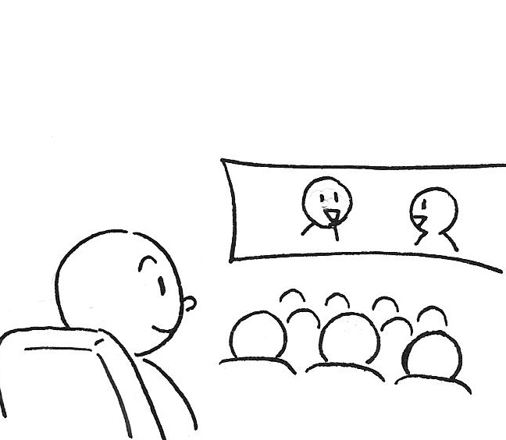
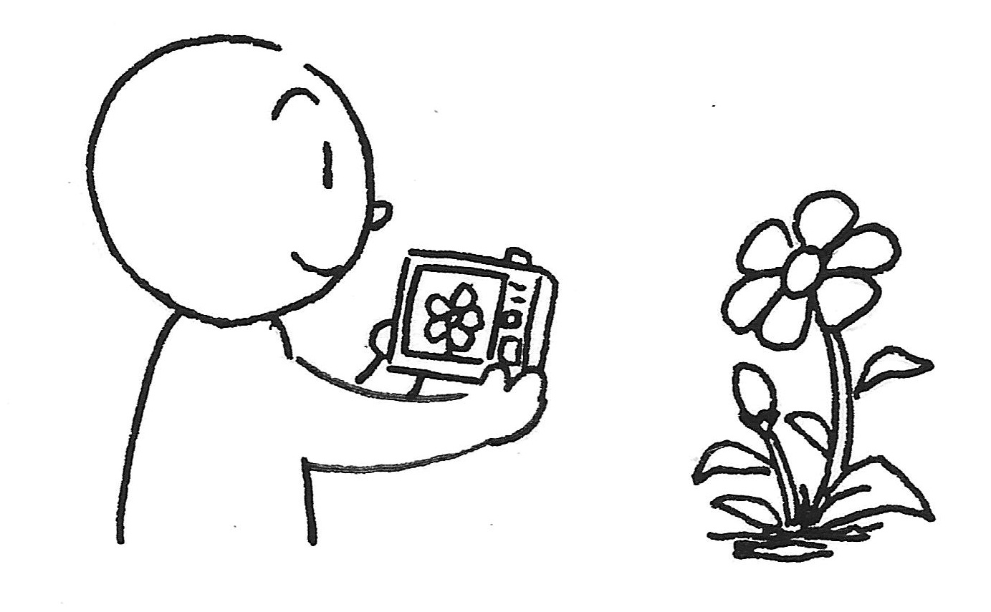
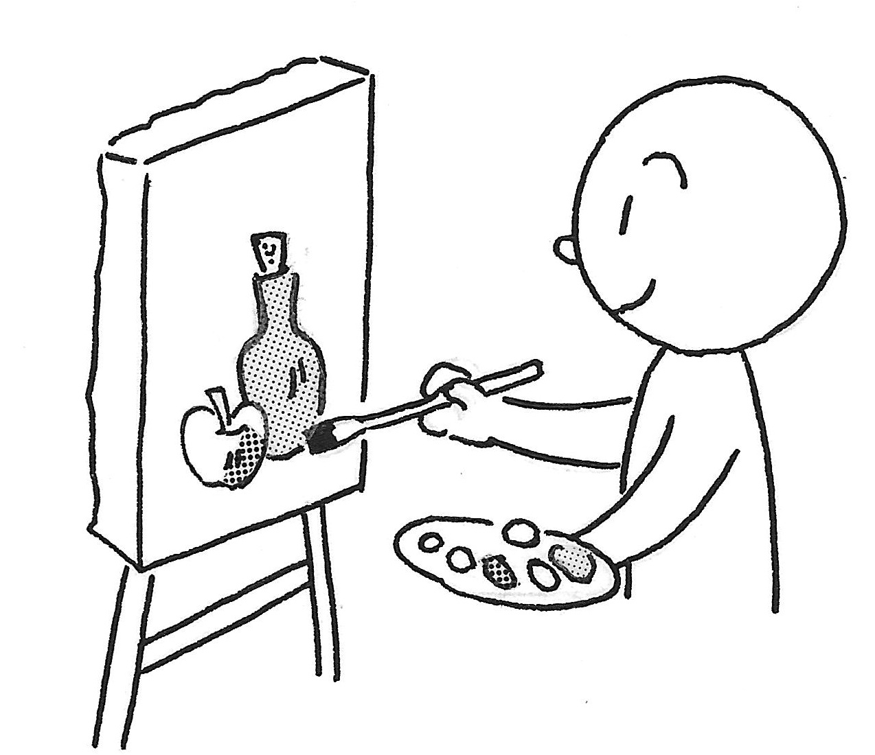
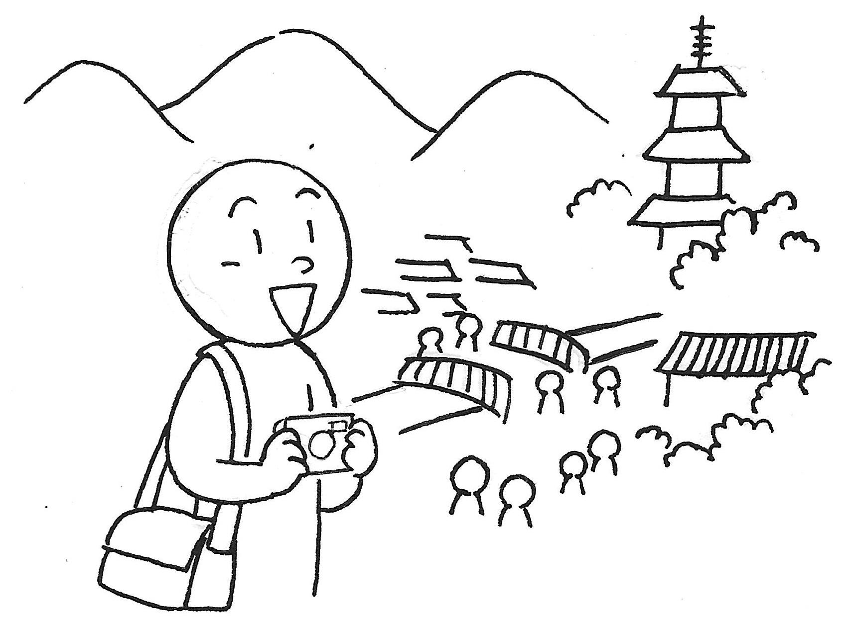
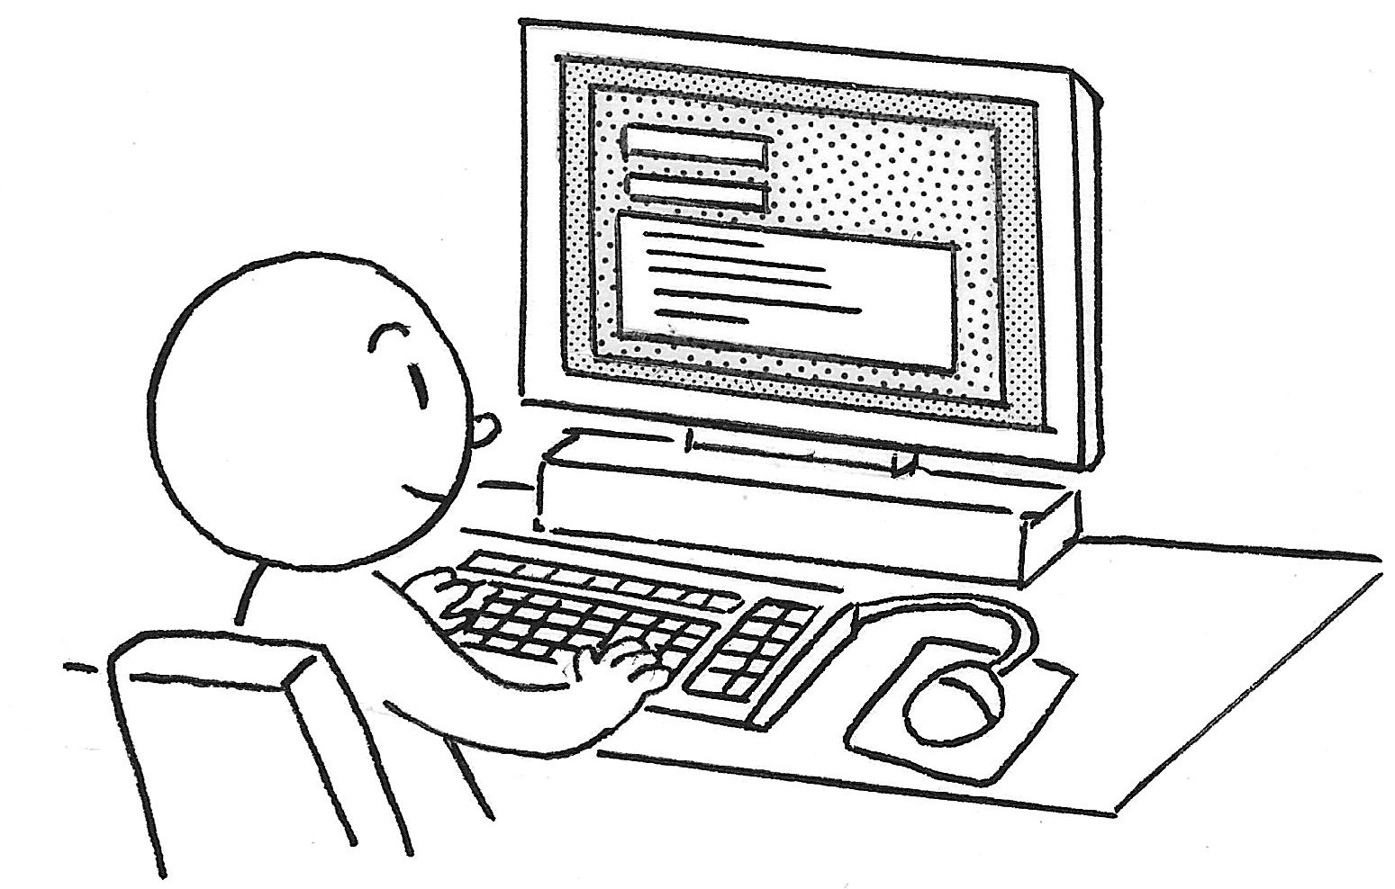
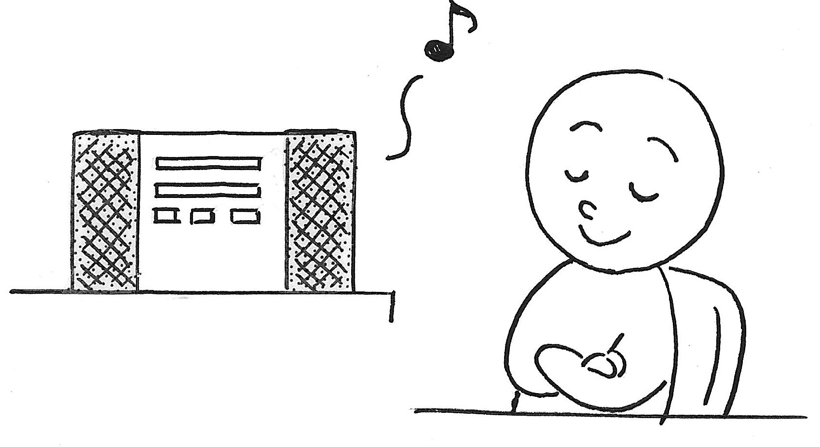
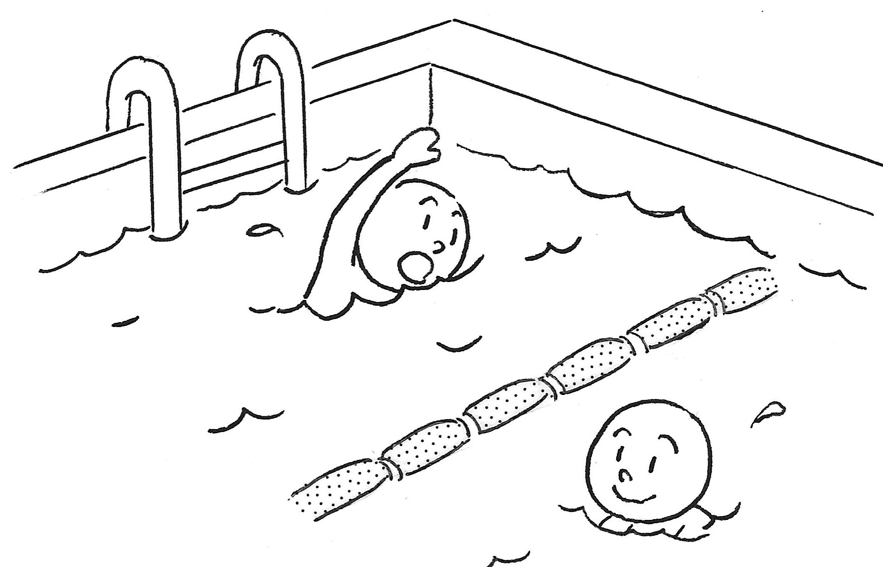
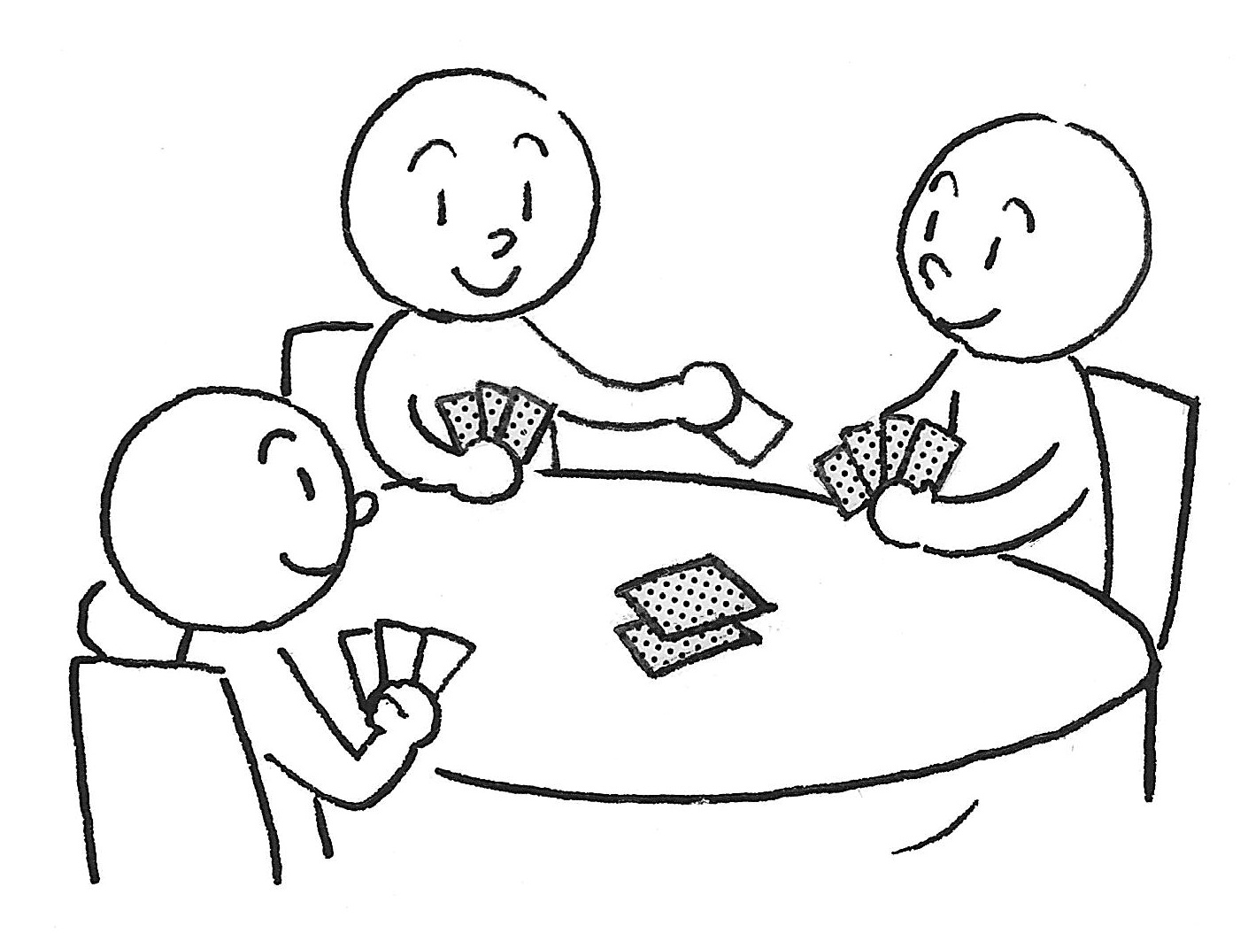
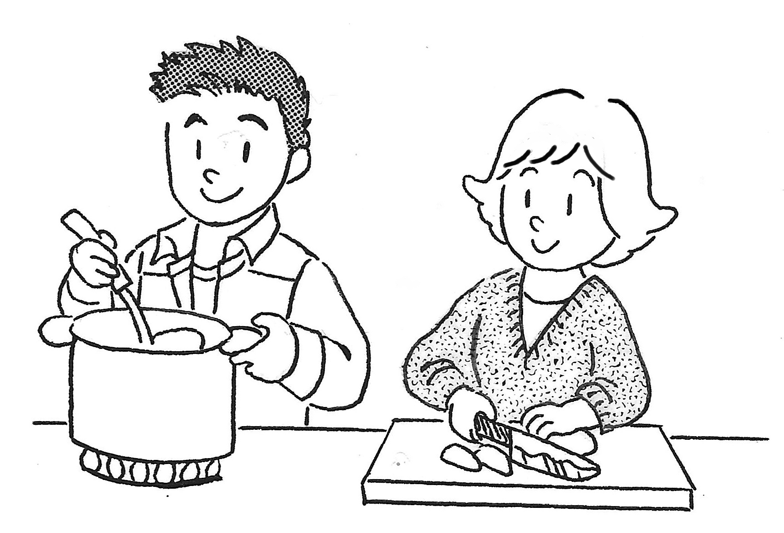
Dictionary form

Slide 4
Dictionary form
Particle
Verb
ともだちと テニスを する
としょかんで 本を よむ
こうえんで えを かく
山の しゃしんを とる
レストランに すしを たべに いく
ルームメートと りょこうに いく
ちかくの 川で およぐ
日本の えいがを みる
りょうしんに メールを かく

Slide 5
高校生の時、何をするのが好きでしたか。
Follow-up questions: だれ、どこ、どんな etc.

Slide 6
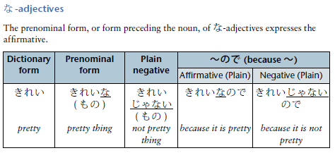
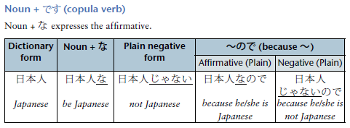
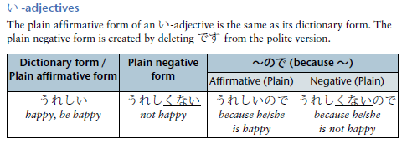
ぶんぽう５：Giving reasons using the plain form + ので

Slide 7
ぶんぽう５：Giving reasons using the plain form + ので
Change the following adjectives, nouns, and verbs in to the affirmative(plain) +ので and negative(plain) +ので.
プールで およぎます
大学いん生です
カラオケで うたいます
しゃしんを とります
じゅぎょうは たいへんです
今日は いそがしいです
友だちを まちます
おんがくを ききます
パーティは たのしいです
うちに かえります
へやは きれいです
およぐので／およがないので
大学いん生なので／大学いん生じゃないので
うたうので／うわたわないので
とるので／とらないので
たいへんなので／たいへんじゃないので
いそがしいので／いそがしくないので
まつので／またないので
きくので／きかないので
たのしいので／たのしくないので
かえるので／かえらないので
きれいなので／きれいじゃないので

Slide 8
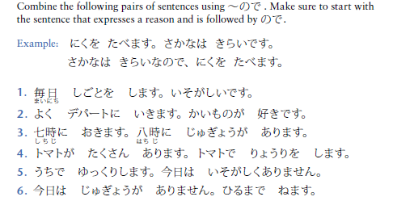
P36 Activity 1

Slide 9
どうしてですか。
ので、きのう あまり ねませんでした。
ので、お金が ありません。
ので、日本に いきます。
ので、パーティを します。
ので、いそがしいです。
ので、うちにかえります。
ので、べんきょうします。
ので、あまりうんどうしません。
ので、ニューヨークにいきます。
ので、 。

Slide 10
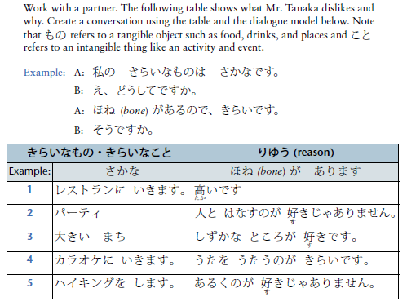
P36 Activity 2

Slide 11
ぶんぽう４：Making comparisons using 一番 and ～（の）方が
～より, and ～も～も and expressing lack of preference
Superlatives using 一番
To indicate the scope of a preference, use the phrase ～の中で.
Noun |  | QW |  | Superlative | Adjective
スポーツ | の中で | 何 | が | 一番 | 好きですか。
Which sports do you like the best?
 |  | Noun |  | Supaerlative | Adjective
 |  | やきゅう | が | 一番 | 好きです。
 |  | I like baseball the best.
Abbreviating expression
やきゅうです。
Baseball.

Slide 12
ぶんぽう４：Making comparisons using 一番 and ～（の）方が
～より, and ～も～も and expressing lack of preference
Superlatives using 一番
If the preceding noun is a place noun, 「の中」 is omitted.
Place Noun |  |  | QW | Noun |  | Superlative |  | Adjective
日本 | で |  | どの | 山 | が | 一番 |  | 高いですか。
Which is the highest in Japan.
 |  |  |  | Noun |  | Superlative |  | Adjective
 |  |  |  | ふじ山 | が | 一番 |  | 高いです。
 |  |  |  | Mr. Fuji is the highest mountain in Japan.
 |  |  |  | Abbreviating expression
 |  |  |  | ふじ山です。
 |  |  |  | Mr. Fuji.

Slide 13
ぶんぽう４：Making comparisons using 一番 and ～（の）方が
～より, and ～も～も and expressing lack of preference
Superlatives using 一番
「一番」must be followed by an adjective or adverb.
 |  | Superlative | Adjective
ジャズ | が | 一番 | 好きです。
I like jazz the best.
 |  | Superlative | Adjective | Noun
としょかん | は | 一番 | 大きい | たてものです。
The library is the biggest building.
 |  | Superlative | Adverb
山本さん | が | 一番 | よく | べんきょうします。
Ms. Yamamoto studies the hardest.

Slide 14
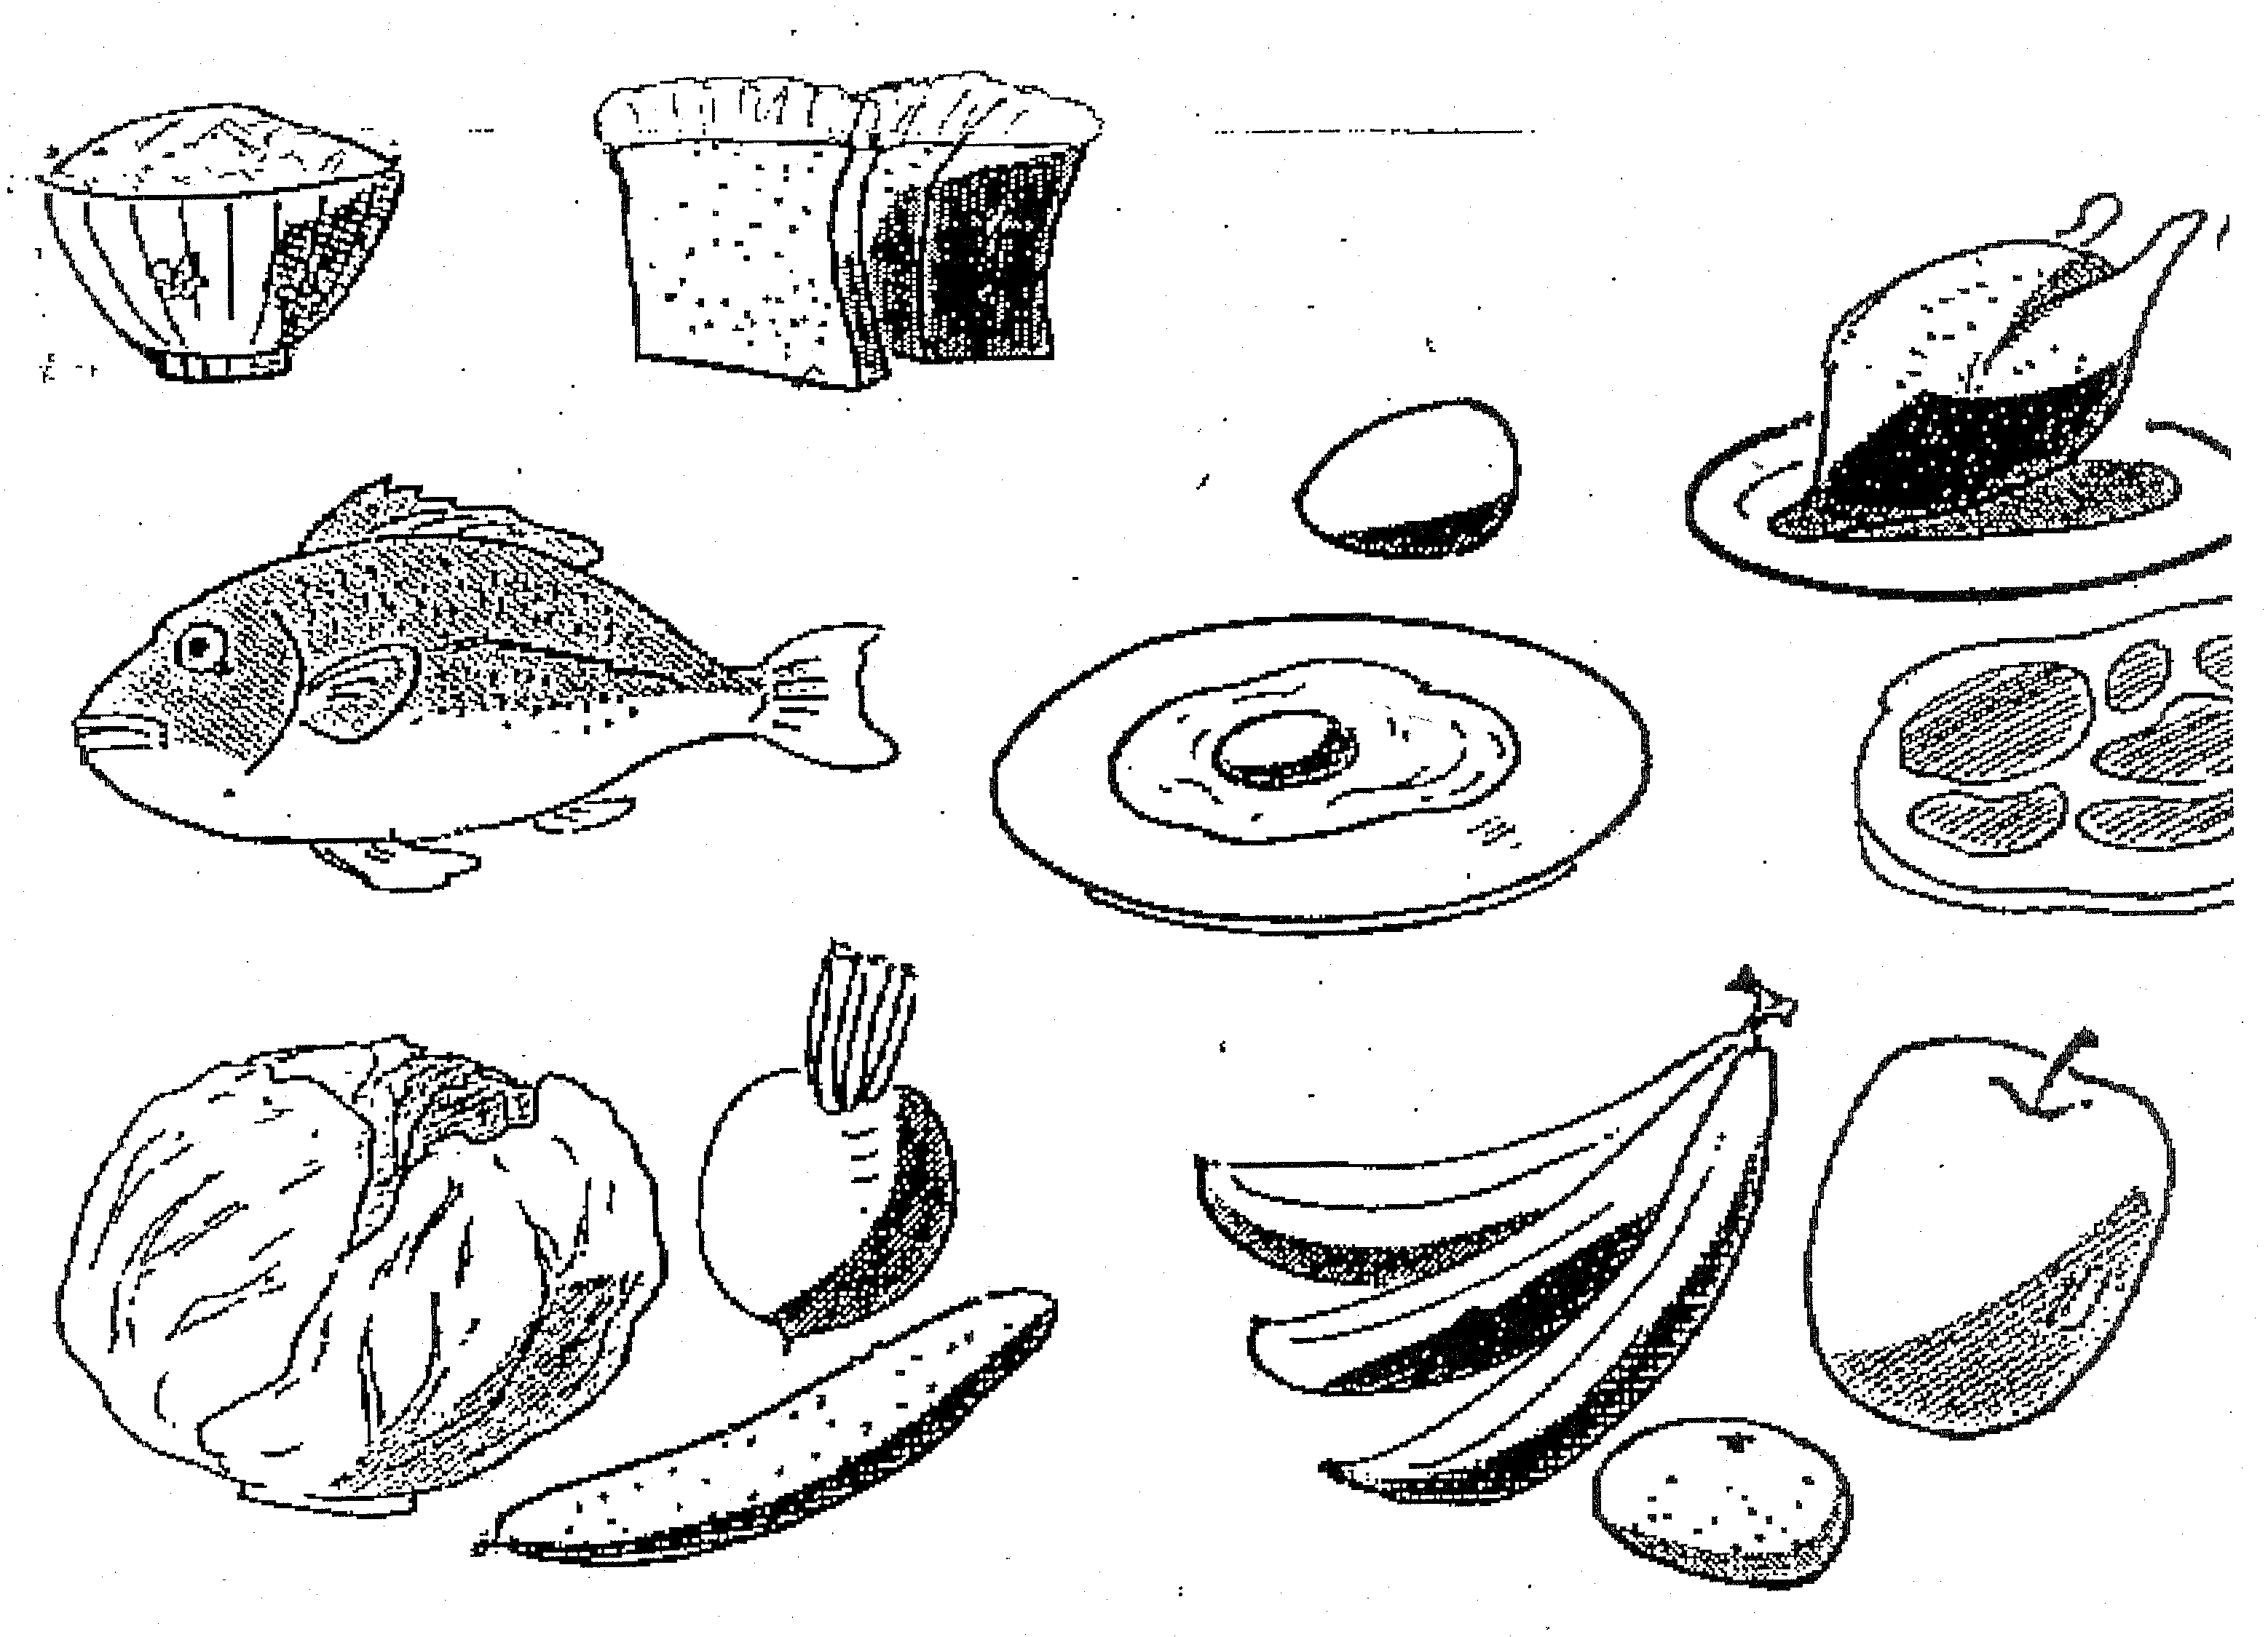
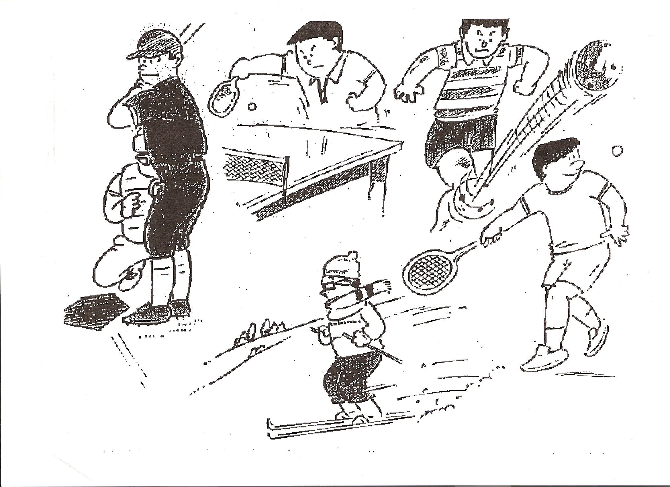
（ ）の 中で 何が 一番 （ ）ですか。
Expressing superlatives
スポーツの 中で 何が 一番 好きですか。
Which sports do you like the best?

Slide 15
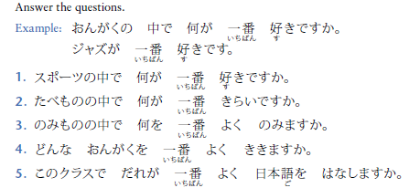
P31 Activity 1

Slide 16
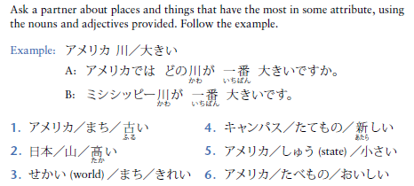
P31 Activity 2

Slide 17
一番
Make a group of three or four people. Ask each other questions and make as many superlative sentences as possible about the group.
Example:
だれが 一番 べんきょうしますか。
だれの かばんが 一番 大きいですか。

Slide 18
ぶんぽう４：Making comparisons using 一番 and ～（の）方が
～より, and ～も～も and expressing lack of preference
B. Comparatives using ～（の）方が～より
Noun |  | Noun
(Choice A) |  | (Choice B) |  |  | WQ |  | Noun |  |  |  | Adejctive
とうきょう | と | きょうと | と |  | どちら | の | 方 | が |  |  | 好きですか。
Which do you like better, Tokyo or Kyoto?
 |  |  |  |  | Noun |  |  |  | Noun
 |  |  |  |  | (Preferred) |  | Noun |  | (Less Preferred) |  | Adjective
 |  |  |  |  | きょうと | の | 方 | が | （とうきょう | より） | 好きです。
 |  |  |  |  | I like Kyoto better (than Tokyo).

Slide 19
ぶんぽう４：Making comparisons using 一番 and ～（の）方が
～より, and ～も～も and expressing lack of preference
C. Expressing lack of preference
If you don’t have preference for one item over another, use ～も ～も. Items can be two noun phrases or two verb phrases ending with の.
Noun |  | Noun
(Choice A) |  | (Choice B) |  | WQ |  | Noun |  | Adejctive
とうきょう | と | きょうと | と | どちら | の | 方 | が | 好きですか。
Which do you like better, Tokyo or Kyoto?
Noun A | Particle | Noun B | Particle
とうきょう | も | きょうと | も | 好きです。
I like both Tokyo and Kyoto.
Noun A | Particle | Noun B | Particle
とうきょう | も | きょうと | も | 好きじゃありません。
I don't like either Tokyo or Kyoto.

Slide 20
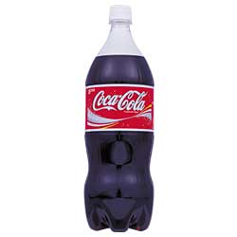
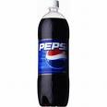
（ ）と （ ）と どちらの 方が （ ）ですか。
Asking preferences
コーラ
ペプシ

Slide 21
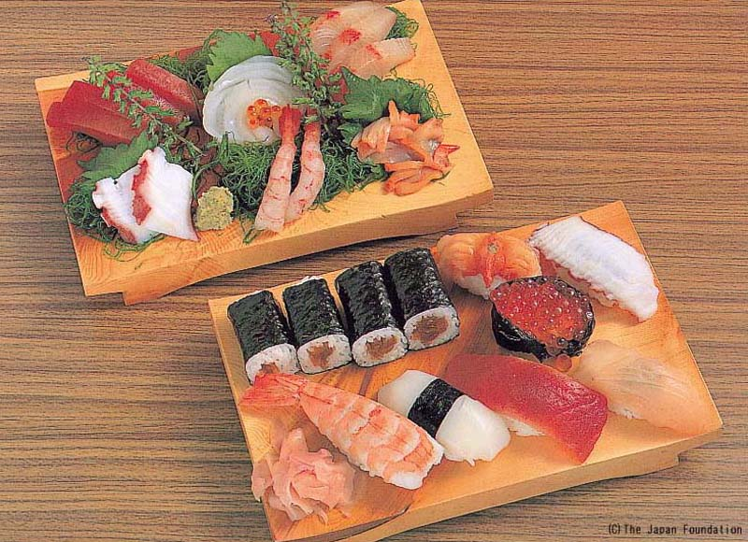
（ ）と （ ）と どちらの 方が （ ）ですか。
Asking preferences

Slide 22
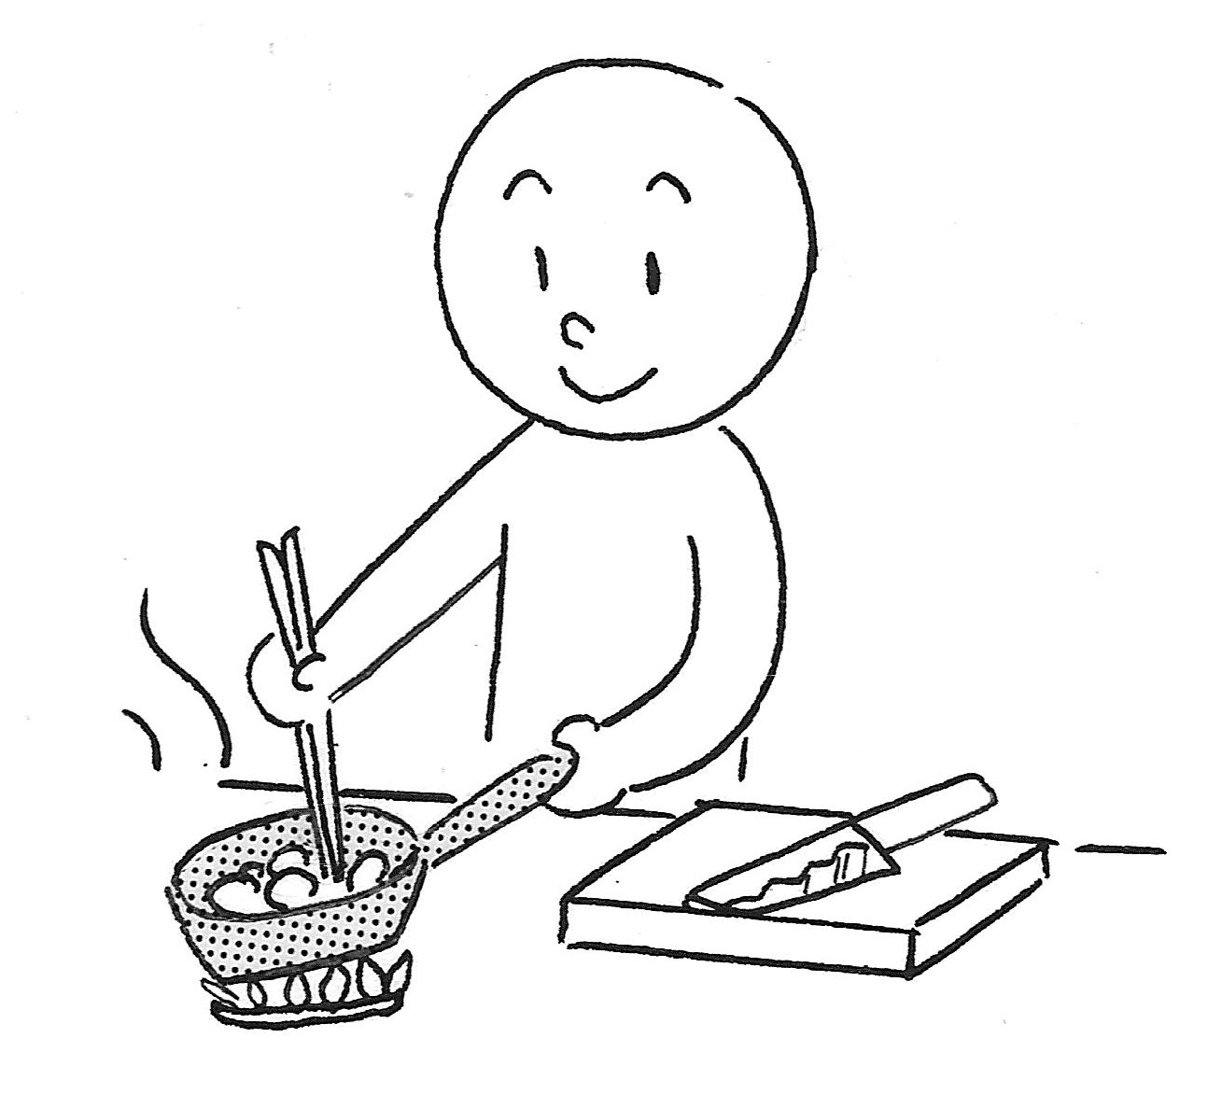
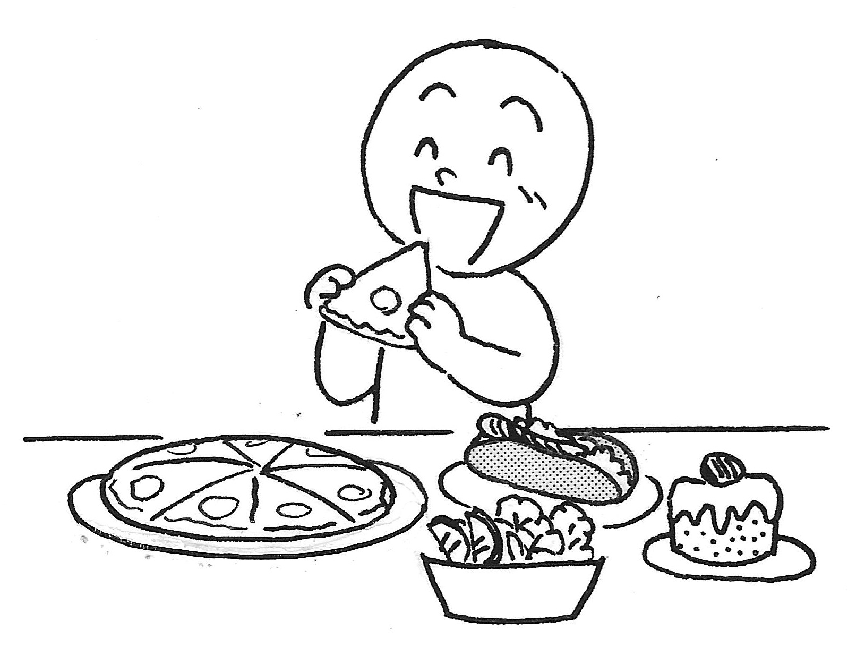
（ ）と （ ）と どちらの 方が （ ）ですか。
Asking preferences
Q: りょうりを つくるのと たべるのと どちらの方が 好きですか。
A: つくる方が たべるより 好きです。

Slide 23
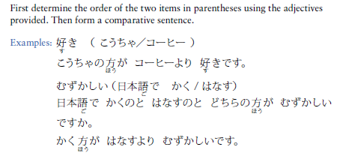
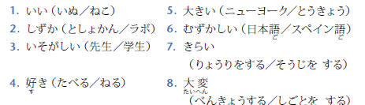
P32 Activity 3

Slide 24
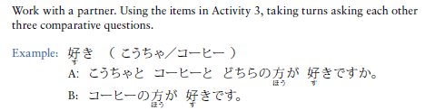
P32 Activity 4

Slide 25
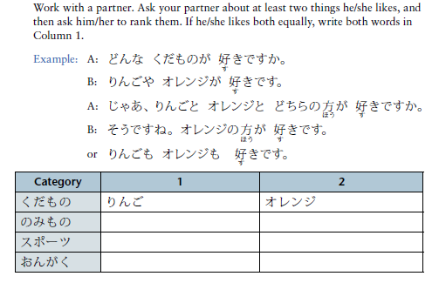
P32 Activity 5

Slide 26
（ ）と （ ）と どちらの 方が （ ）ですか。
Asking preferences
Make questions using the following cues. When you answer the questions, add reasons for your answer.
Example: なつ／ふゆ
A: なつと ふゆと どちらの 方が 好きですか。
B: なつの 方が 好きです。
A: どうしてですか。
B: およぐのが すきなので。
１）ひらがな／かんじ
２）アメリカのくるま／日本のくるま
３）日本語をはなす／日本語をかく
４）？？？

Slide 27
かんじ

Slide 28
よんでみましょう！
毎日
時間
友だち
日本語
高校
古い大学
一番
安いたべもの
３０分
１２時半
新しい本
４年生
今週
休みの日
大好き
高い山
何曜日
毎週
分かります
２時間
中国語
週末

